Slide 1
Votre nom de société
Stratégie de relation client

Slide 2
Logiciel CRM
Benchmark des solutions

Slide 3
Structure
01
Contexte
Le CRM: passer d’une stratégie produit à une stratégie client.
02
Objectifs
Que vise-t-on avec l’implémentation d’un logiciel CRM ?
03
Solutions CRM
Le benshmark des solutions CRM pré-sélectionnées.
04
Conclusion
Conseils, recommandations et conclusion.

Slide 4
Rappel: les forces d’un CRM
Gain de temps
Photographie à l’instant “T”
Mieux planifier, mieux piloter, mieux anticiper les retards.
Tableaux de pilotage, Reporting et suivis en temps réel.
Automatisation
Gestion des affaires
Collaboration
Automatiser au maximum nos processus de travail afin de les standardiser et donc de diminuer les retards et les risques d’errer, ainsi qu’augmenter la qualité de notre travail.
Améliorer le suivi des dossiers, profesionnaliser au maxium nos relances, fidéliser nos clients.
Collaborer mieux et plus, pour mieux partager nos compétences et supprimer la double saisie et le re-working.

Slide 5
Qui impliquer dans le projet CRM ?
NOM
NOM
NOM
NOM
CEO
Commercial
Marketing
XYZ
Le tableaux de bord de pilotage sont essentiels pour ses besoins.
L’automatisation, le suivi et la politique de fidélisation sont centraux.
Newsletter, SMS, targeting et formulaires web sont ses outils.
ABDCD….

Slide 6
Les processus à intégrer
Gestion du temps
Planification, délégation, gestion et reporting.
Gestion des objectifs
Objectifs de vente, de paiement, de qualité SAV, etc.
Gestion des tableaux de pilotage
Tableaux adaptés à nos besoins en fonction de nos compétences et responsabiltés.
Gestion des flux métiers
Marketing, Vente, SAV, mais aussi gestion de Projet interne et flux Administratif.
Gestion des connexions avec l’extérieur
Connexion avec notre site web, la téléphonie, les e-mails, les courriers papiers, Linkedin et Corporama.

Slide 7
Nos relations clients actuelles
LE PLUS: bonne perception de notre entreprise et de nos offres.
A AMELIORER: fidélisation, rétention et politique d’augmentation du panier d’achat.
Nombre de clients actuels
L’année passée
Nous avons actuellement XX clients.
Nous avons perdu YY clients et conqui ZZ clients.

Slide 8
Notre marché
CA $
CA €
US
EU
X affaires
Y affaires
Chiffres
Chiffres
Blabla…
Blabla…

Slide 9
Objectifs du projet CRM
1
Centralisation totale de l’information
Centralisation des Sociétés, Contacts, Documents et Interactions, en respect des normes RGPD.
Vue en temps réel et collaboration
2
Accès en temps réel aux dernières modifications, mises à jour, mécanisme de collaboration et chat sécurisé.
Automatisation des processus
Création automatique des charges de travail, scénarii e-mail automatisés, fidélisation automatisée, reconnaissance vocale et publipostage.
3
Gain de temps de +/- 397 heures
Grâce à l’automatisation, gain de +/-397 heures de travail par an et par employé.
4
Croissance de 11% en 6 mois d’utilisation
Grâce à l’implémentation du CRM, +/- 11% de croissance dans les 6 mois qui suivront l’implémentation avec un objectif de +/- 36,8% au bout de 21 mois..
5

Slide 10
ROI attendu
Patrimoine sécurisé
Collaboration
17%
11%
Visibilité
Stratégie client
La valeur des données de l’entreprise équivaut à 10 années de charge salariale. En sécurisant les données de l’entreprise, on sécurise son patrimoine relationnel, son savoir faire, ses éléments de langage et ses stratégies.
Un CRM, c’est l’immersion dans une dimension de travail collaboratif, où le travail de chacun bénéficie à tous. Le partage d’information permet de travailler mieux et plus vite.
D’augmentation de la qualité de la relation client et de facto, à terme, 17% d’augmentation du CA, directement lié à l’utilisation du CRM.
Augmentation de 11% de la fidélisation de vos clients, ce qui bien entendu permettra un augmentation équivalente du CA.
Visibilité en temps réel sur toutes les actions réalisées dans l’entreprise.
Stratégie d’entreprise uniquement axée client et non produit.
Effet secondaire
Effet secondaire
Croissance
Accélérée.
Effet secondaire
Prises de décision simplifiées.
Effet secondaire
Diminution des impayés.
Effet secondaire
Effet BAO (Bouche A Oreille): vos clients vont vous amener d’autres clients.
Effet secondaire
Bien-être au travail, valorisation du travail de chacun, meilleur implication et diminution du turn over.
Augmentation de la valeur de l’entreprise en cas d’audit

Slide 11
Les 4 CRM retenus
Simple CRM
CRM belgo-français, élu meilleur logiciel CRM européen 2020.
Sellsy
La solution française très complète, très présente dans les TPE.
HubSpot
Le CRM américain qui monte; très orienté marketing.
Salesforces
Le leader mondial; obligatoirement étudié puisqu’il est le CRM numéro 1 du marché.

Slide 12
Salesforce
Salesforce est le leader mondial du CRM.
Derrière le CRM, ce sont des milliers de connecteurs et d’extensions diverses et variées qui permettent de répondre à tous les besoins possibles et imaginables.
Salesforce est sans doute le meilleur produit du marché.
Cependant, il existe 3 soucis majeures : le prix (parfois très élevé en fonction des options), la pérennité (si vous optez pour une extension développée par une société au Mexique et que cette entreprise disparait, cette partie de votre configuration disparait aussi) et le fait que vos données passent sous le Cloud Act américain, ce qui rend impossible l’assurance de toute confidentialité.
https://www.salesforce.com/eu/?ir=1

Slide 13
Hubspot
Hubspot est le CRM qui monte aux USA.
Hubpost est cependant plus un écosystème d’élevage de lead, basé sur des solutions marketing.
Cette solution est très fortement recommandée par des entreprises de growth marketing et des entreprises de conseil en marketing digital.
Si la mise sous cloche de prospect semble bien maitrisée, l’aspect gestion commerciale semble moins puissante.
A noter que comme pour Salesforce, ce CRM étant américain, vos données passent sous le Cloud Act américain, ce qui rend impossible l’assurance de toute confidentialité.
https://www.hubspot.com/products/crm

Slide 14
Sellsy
Sellsy permet un suivi optimal de votre prospection et de l'ensemble de votre cycle client.
Grâce à la vue pipeline, vous pouvez suivre vos opportunités dans les différentes étapes de votre cycle de vente. Vous pourrez facilement identifier la maturité des opportunités et ainsi faire gagner du temps aux commerciaux.
Sur les fiches clients, vous pourrez retrouver toutes les informations que vous avez récolté sur vos futurs clients ou clients. Celles-ci sont consultables à tout moment (et en mobilité) par vos commerciaux.
Les outils de reporting vous permettront de suivre efficacement votre business et de mener des actions correctrices en cas de besoin.
https://go.sellsy.com/fr/

Slide 15
Simple CRM
Simple CRM est un logiciel CRM en ligne construit dans une dimension de travail collaboratif.
La force principale de Simple CRM, c’est d’avoir basé sa solution sur les besoins pragmatiques des entreprises. Cette suite GRC apporte des solutions concrètes aux soucis de gestion clientèle du quotidien. L’objectif principal de cet outil CRM est de rentabiliser le temps de travail.
Pour atteindre cet objectif, Simple CRM intègre un chat sécurisé nommé Simple Messenger dans lequel vous retrouverez HaPPi, l'Intelligence Artificielle qui travaille pour et avec vous.
HaPPi est une assistante virtuelle intégrée dans Simple CRM, mise en place pour éliminer les tâches chronophages. Cette assistante optimise la gestion du temps et limite les erreurs humaines. Cet outil contribue à développer la satisfaction client.
https://crm-pour-pme.fr/

Slide 16
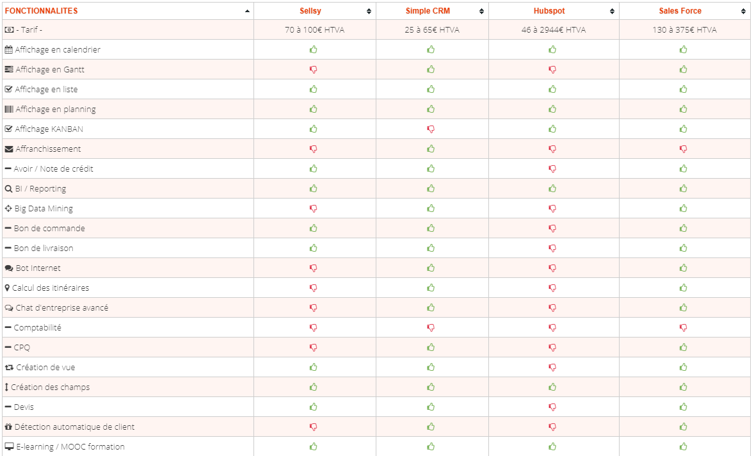
Benchmark

Slide 17
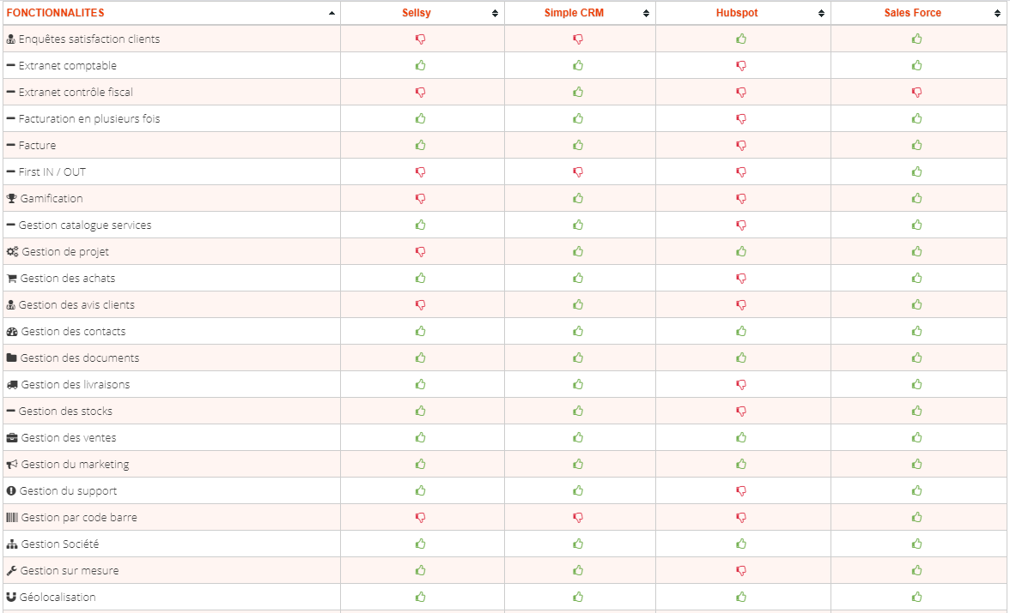

Slide 18
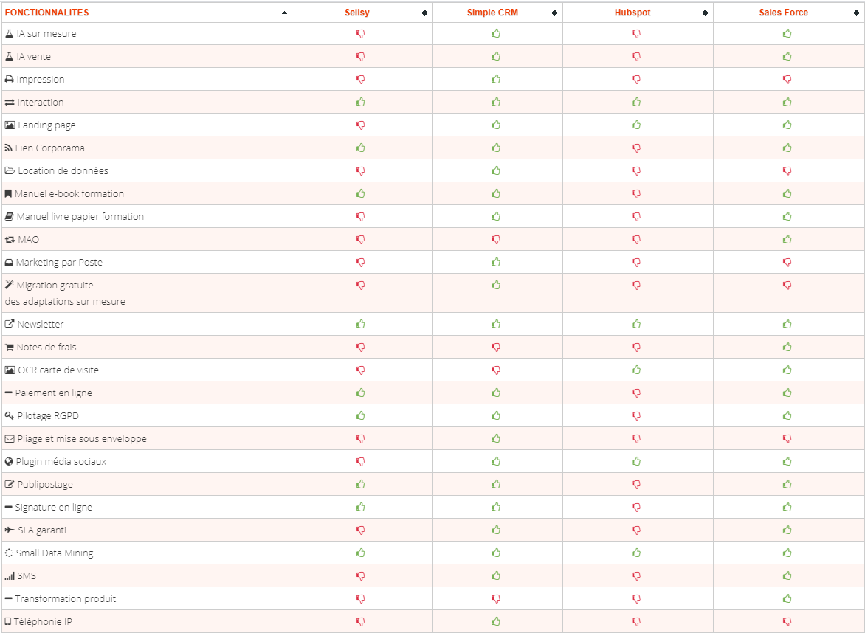

Slide 19
Réflexions
La pérénité avant tout
Le CRM sera la colone vertébrale de l’entreprise, il est essentiel que
le CRM choisi assure la pérénité des données dans le temps.
L’assurance que le CRM est en ligne
Points clés
Hubspot et Sellsy sont peu transparents sur la disponibilité de leurs serveurs. Salesforce publie en direct https://status.salesforce.com ainsi que Simple CRM https://crm-pour-pme.fr/qualite-et-sla.php
Sauvegarde des données
Les CRM US proposent le backup en supplément payant, via un abonnement. Sellsy assure 1 backup par jour et Simple CRM propose de 1 à 4 backup par jour.
Backup
SLA
Chiffrement
Indexation prix
Attention aux mauvaises suprises
Confidentialité
Hubspost propose un prix attractif la première année qui est ensuite multiplié par 4. Salesforce propose de définir l’indexation. Idem pour Simple CRM dont l’indexation potentielle est définie par contrat. Sellsy réalise des “indexation surprise” juqu’à 199%! Voir témoignage: https://forum.pragmaticentrepreneurs.com/t/sellsy-est-tombe-sur-la-tete-sellsy-versus-sage-online/6861
Salesforce propose en option le chiffrement mais est sous cloud act* américain. Simple CRM étant très utilisé dans le monde bancaire propose le chiffrement des données de base en 1024 bits.
* Le Cloud Act a été créé à l'instigation du Président Donald Trump pour autoriser les autorités américaines à utiliser des données étrangères. Cet instrument est donc une version renforcée du Patriot Act, une loi antiterroriste similaire à une autorisation d'espionnage des entreprises étrangères. Les deux lois sont très différentes. Cependant, elles s'appliquent aux entreprises françaises dès qu'elles confient leurs données à un prestataire de services d'origine américaine. Avec l'adoption du Cloud Act, les opérateurs et fournisseurs de services numériques américains seront obligés de divulguer les données des entreprises lorsque les autorités américaines (police, justice et administration) le leur demanderont. Cette divulgation est faite sans passer par les tribunaux et sans même informer les utilisateurs concernés.

Slide 20
Conclusion
Il existe +/- 850 solutions CRM dans le monde, et une dizaine de solutions se partagent le haut du panier en France. J’ai sélectionné les deux CRM majeures US et les deux majeures européen francophone.
Attention au cloud act US
Sellsy VS Simple CRM
L’hébergement des données de notre entreprise par un CRM états-uniens pose de réelles questions sur la confidentialité et la protection des données. S’il peut-être rassurant d’aller vers le numéro 1 mondial, force est de constater qu’il n’offre aucune garantie, le Cloud Act et la Patriot Act ne leur laissant aucune marge de manoeuvre.
On constate une bataille récurente entre ces deux solutions. Sellsy offre un écosystème plus orienté facturation que CRM. Les indexations de prix décriées sur les forums posent question sur Sellsy. Simple CRM est la seule solution qui concurrence Salesforce en termes de fonctionnalité, de sécurité et de fiabilité.

Slide 21
Sources informatives et référents fonctionnels
https://logiciel-crm.be/pages/definition-logiciel-crm.html
https://www.appvizer.fr/magazine/relation-client/customer-relationship-management-crm/qu-est-ce-qu-un-crm
https://www.appvizer.fr/recherche?ids=if463
https://comparatif-meilleur-crm.com/comparatif-meilleur-crm.html
https://socialcompare.com/fr/comparison/crm-online-with-erp-or-any-part-enterprise-management-or-billing-mailing-erp-1oket90u
https://forum.pragmaticentrepreneurs.com/t/sellsy-est-tombe-sur-la-tete-sellsy-versus-sage-online/6861
https://www.salesforce.com/eu/?ir=1
https://www.hubspot.com/products/crm
https://go.sellsy.com/fr/
https://crm-pour-pme.fr/
https://www.myfeelback.com/fr/blog/bien-choisir-son-crm
Source et références

Slide 22
Merci
Des questions ?

